Slide 1
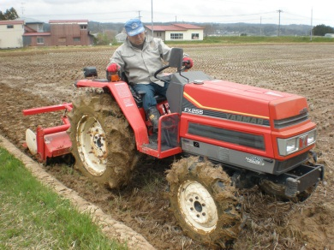
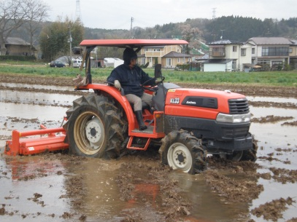
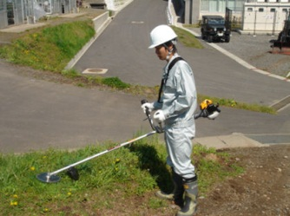
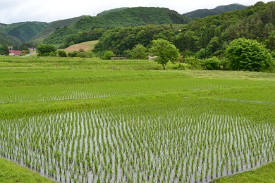
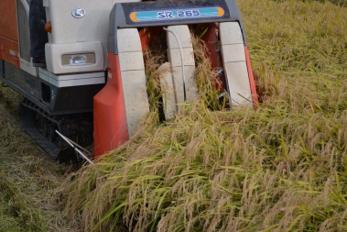
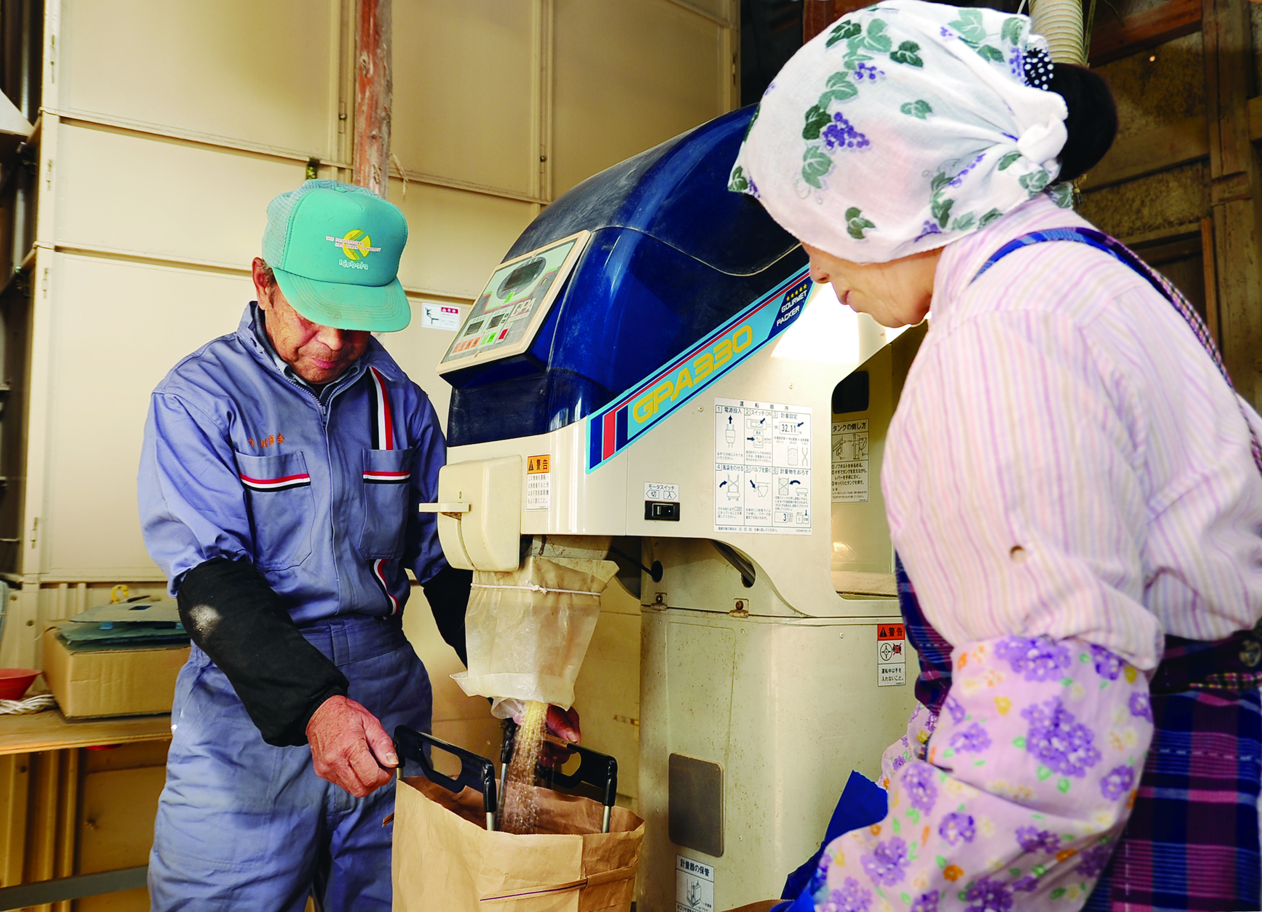
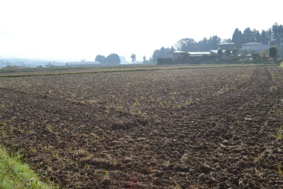
米づくりの１年
季 節 | 仕 事 の 内 容 | 仕 事 の 様 子
春 | 種まき・田おこし ビニルハウスで育苗 しろかき 田植え
夏 | 草かり 草取り 消どく
秋 | いねかり だっこく 田おこし
冬
水のかんり・機械のせいび

